Slide 3
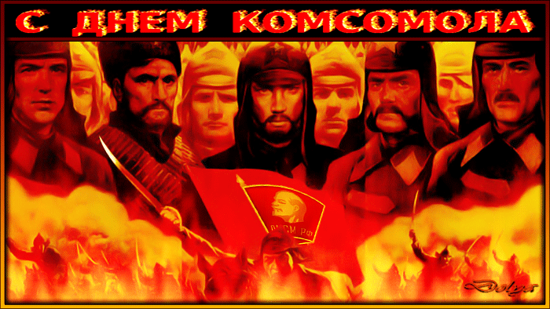

Slide 5
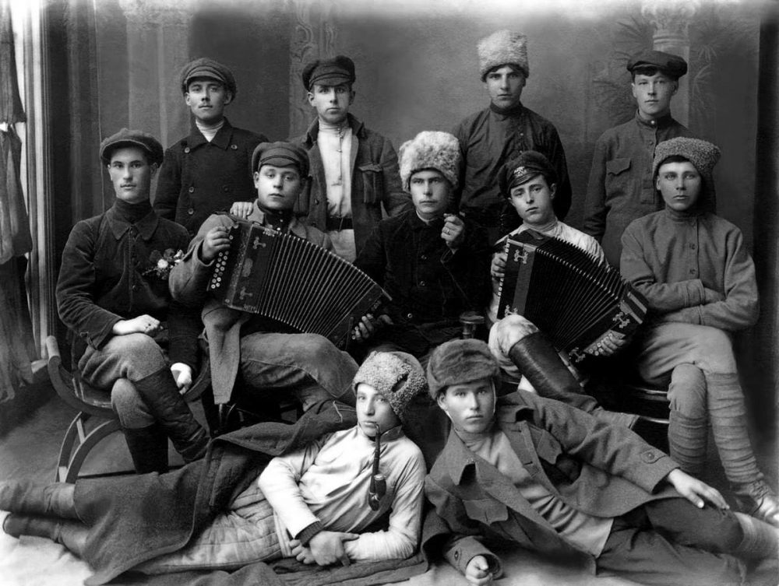

Slide 6
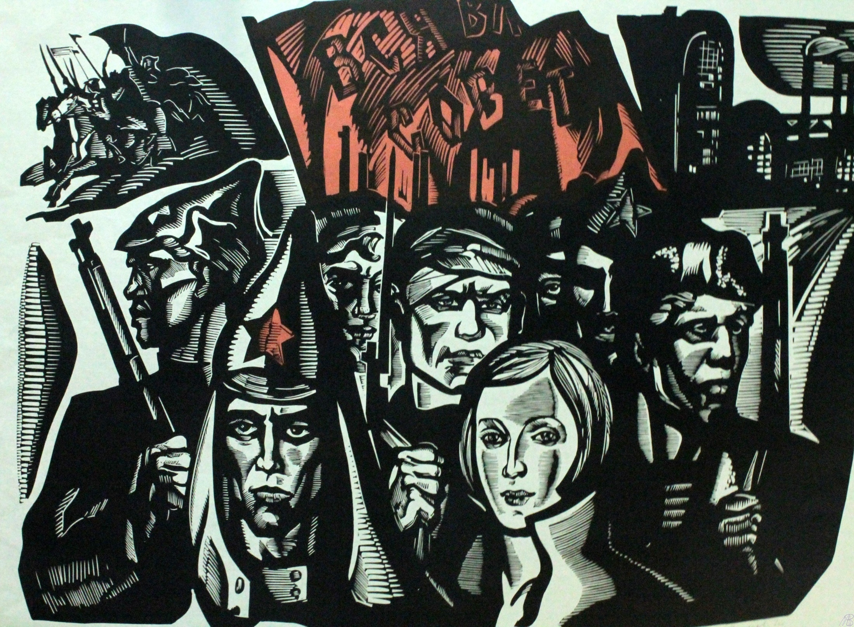

Slide 8
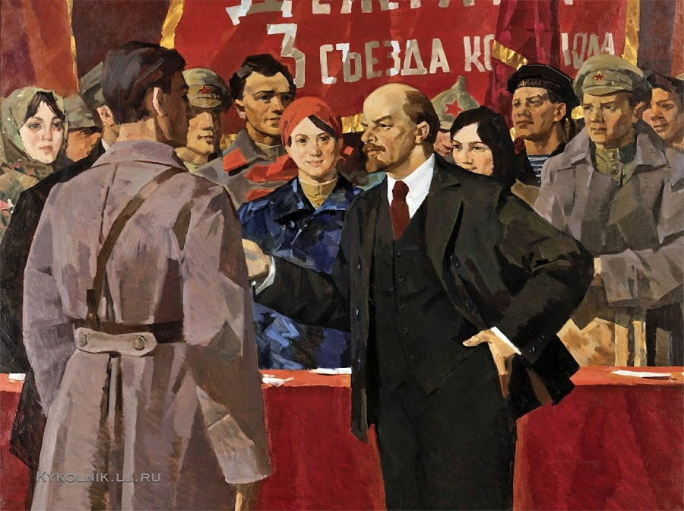

Slide 10
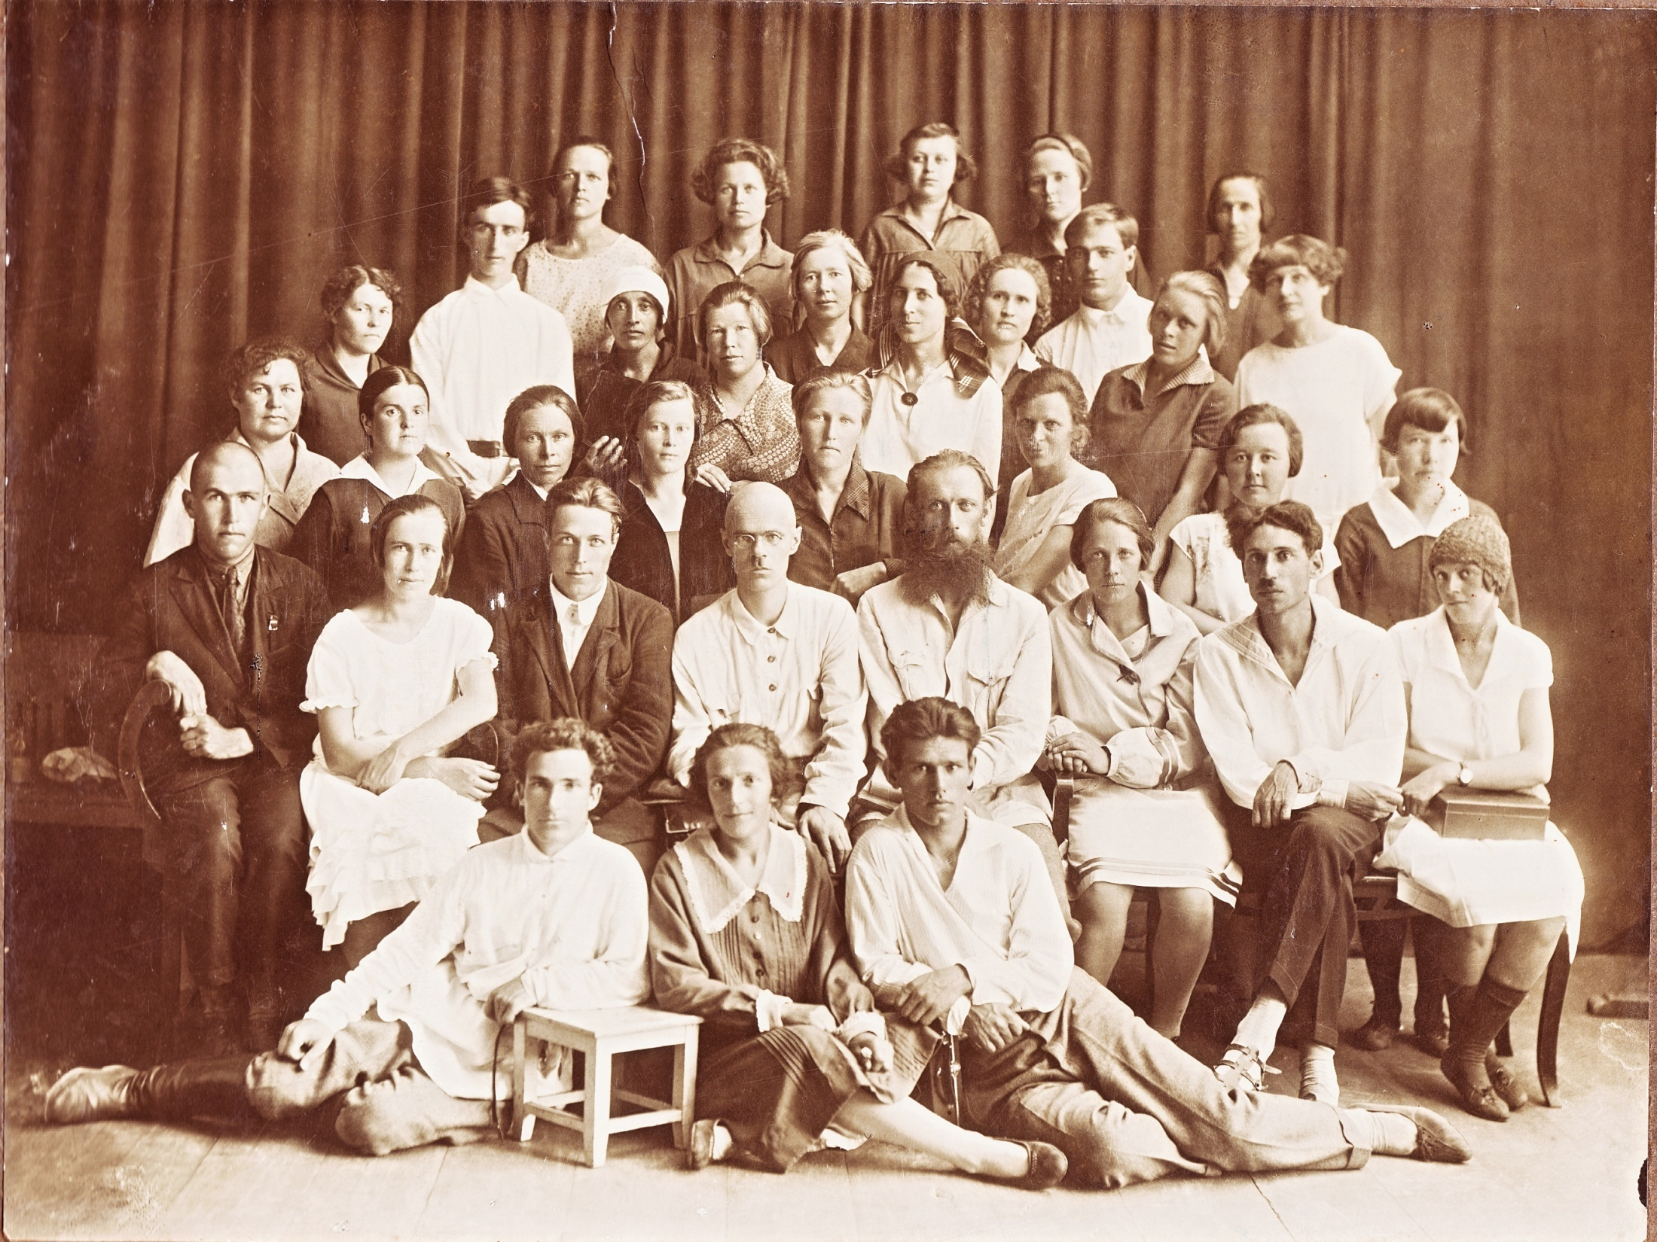

Slide 11
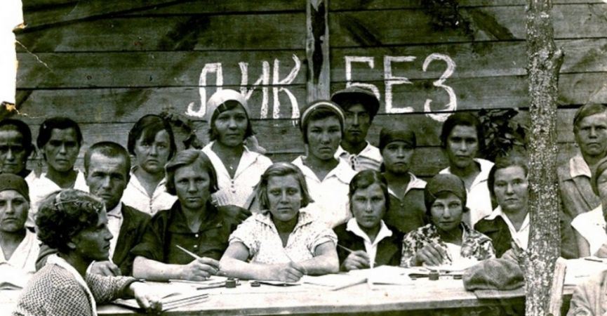

Slide 13
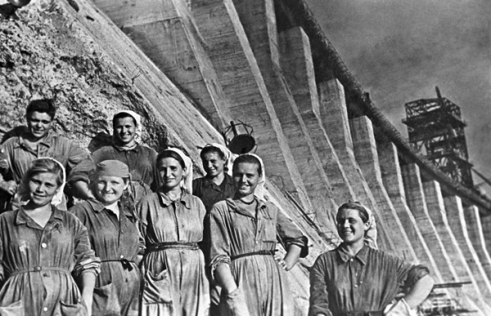
Днепрогэс

Slide 15
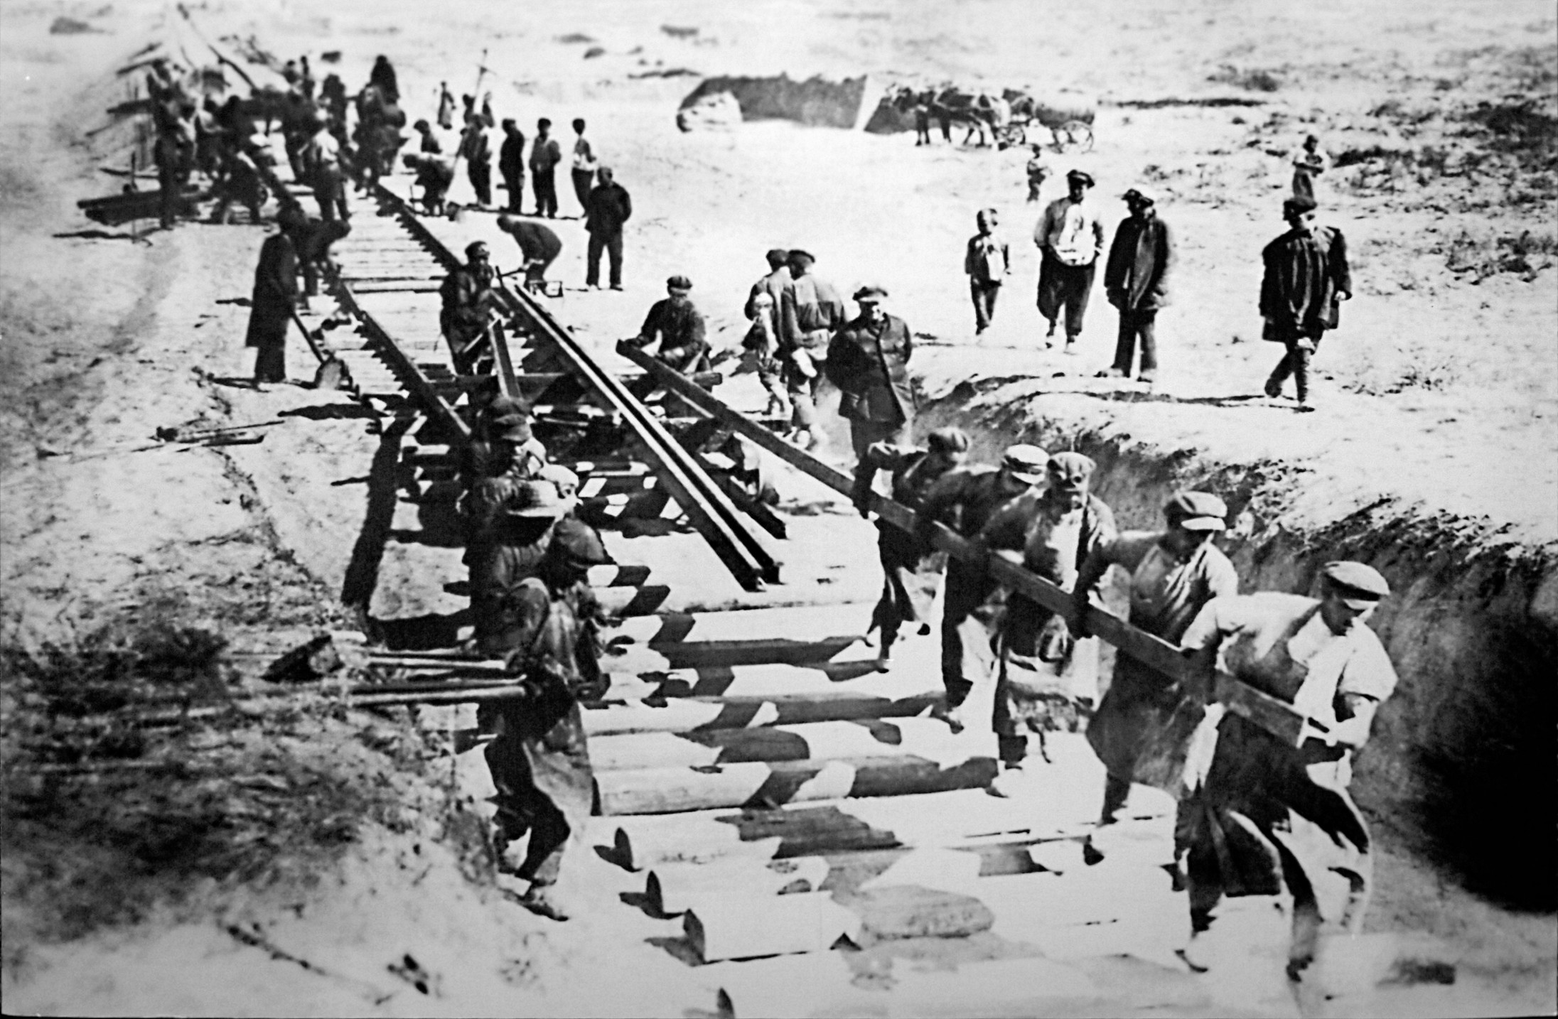
Туркестано-Сибирская железная дорога

Slide 16
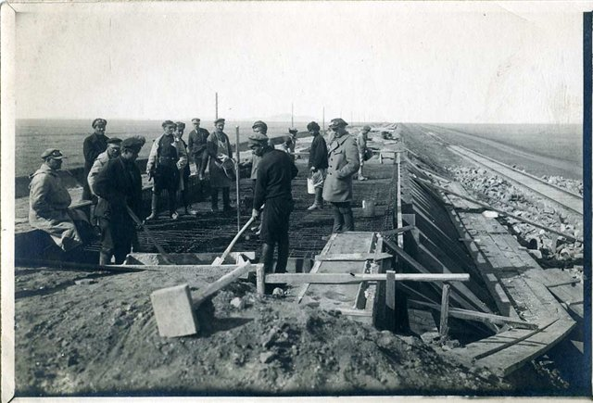

Slide 17
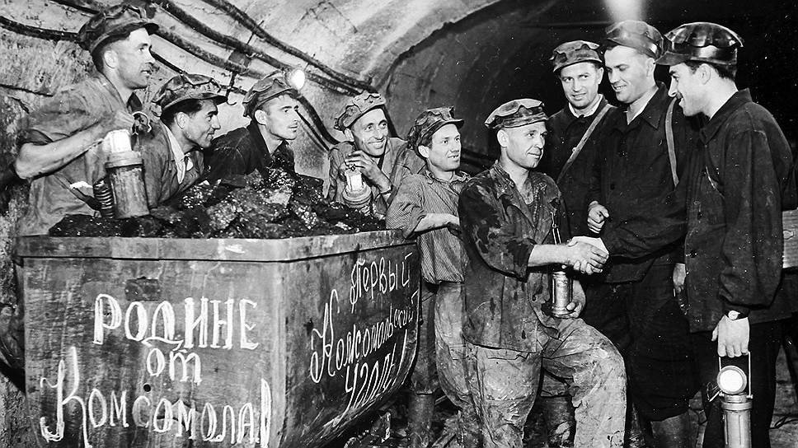
Кузбасс

Slide 18
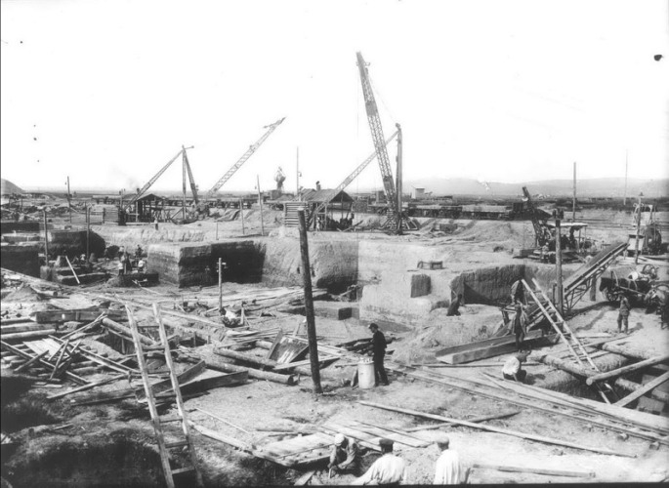
Кузнецкий металлургический комбинат

Slide 19
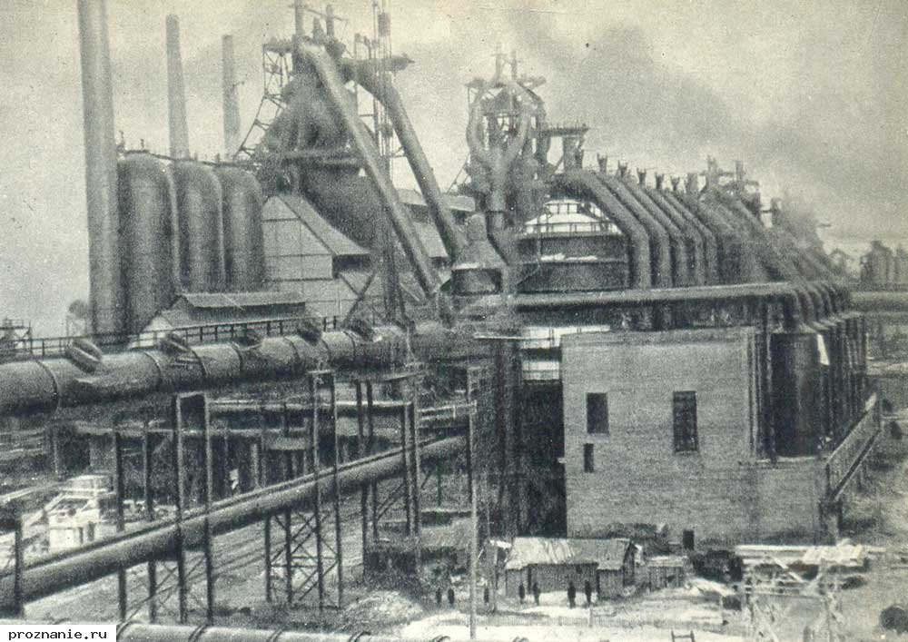
Магнитка

Slide 20
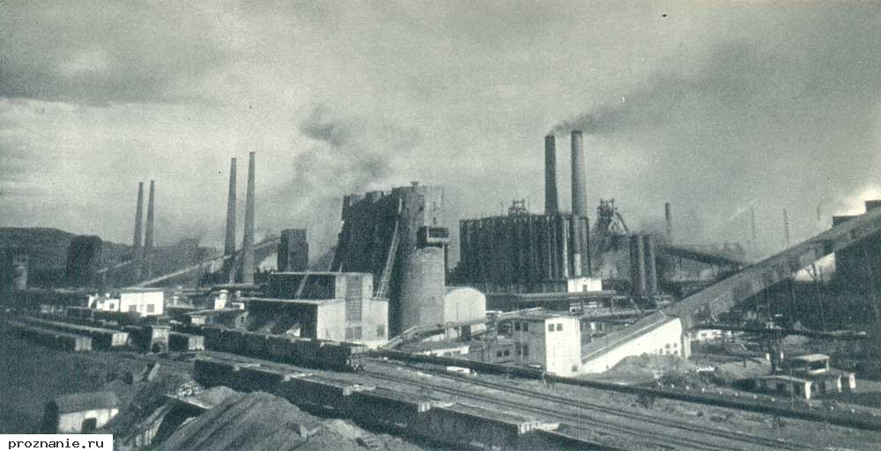

Slide 21
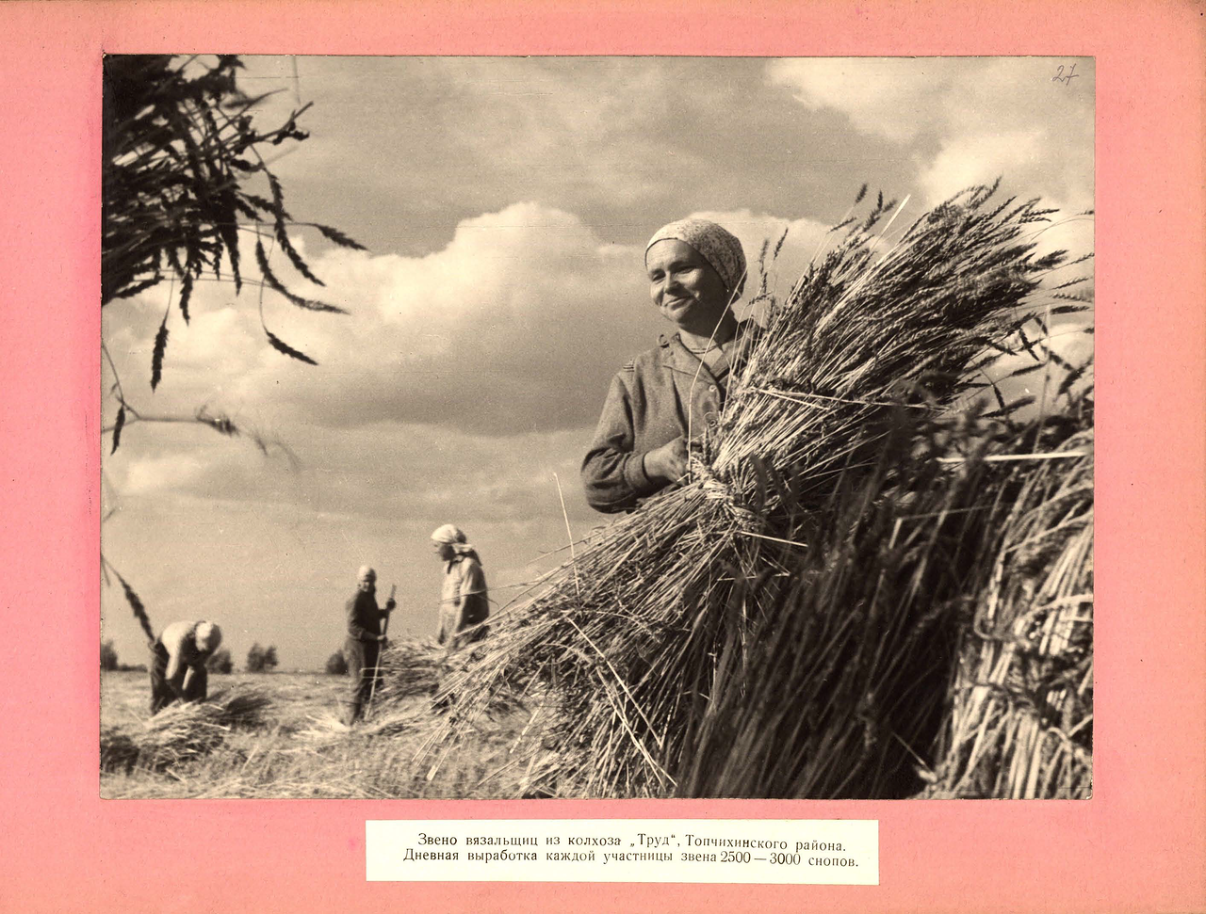

Slide 22
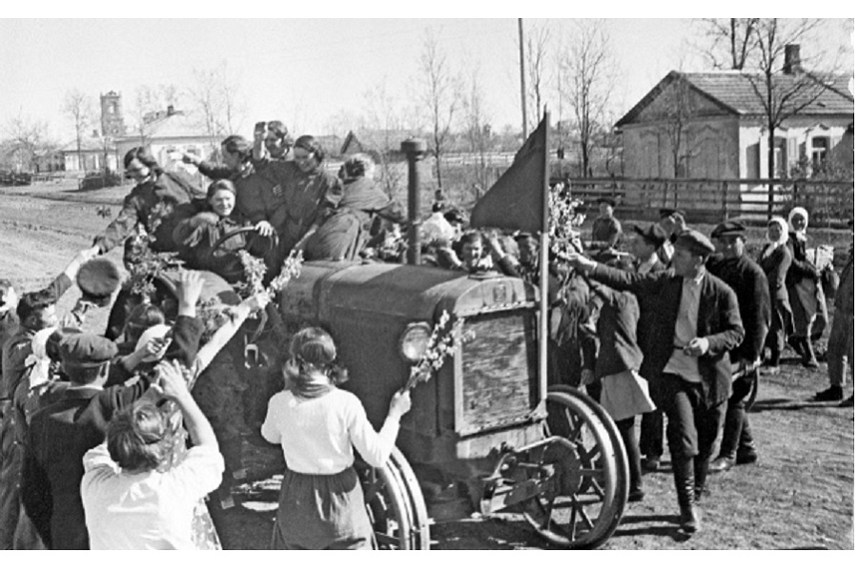
Первый трактор в деревне

Slide 23
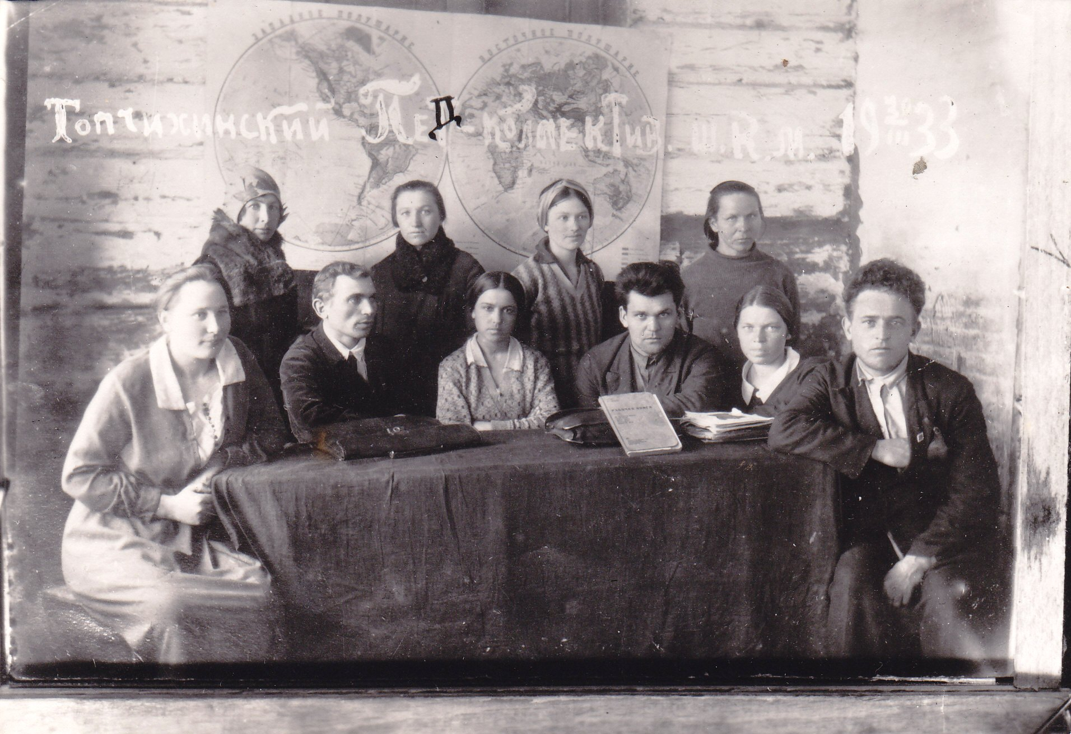
Топчихинская школа крестьянской молодёжи (Чистюнька) 1933г

Slide 24
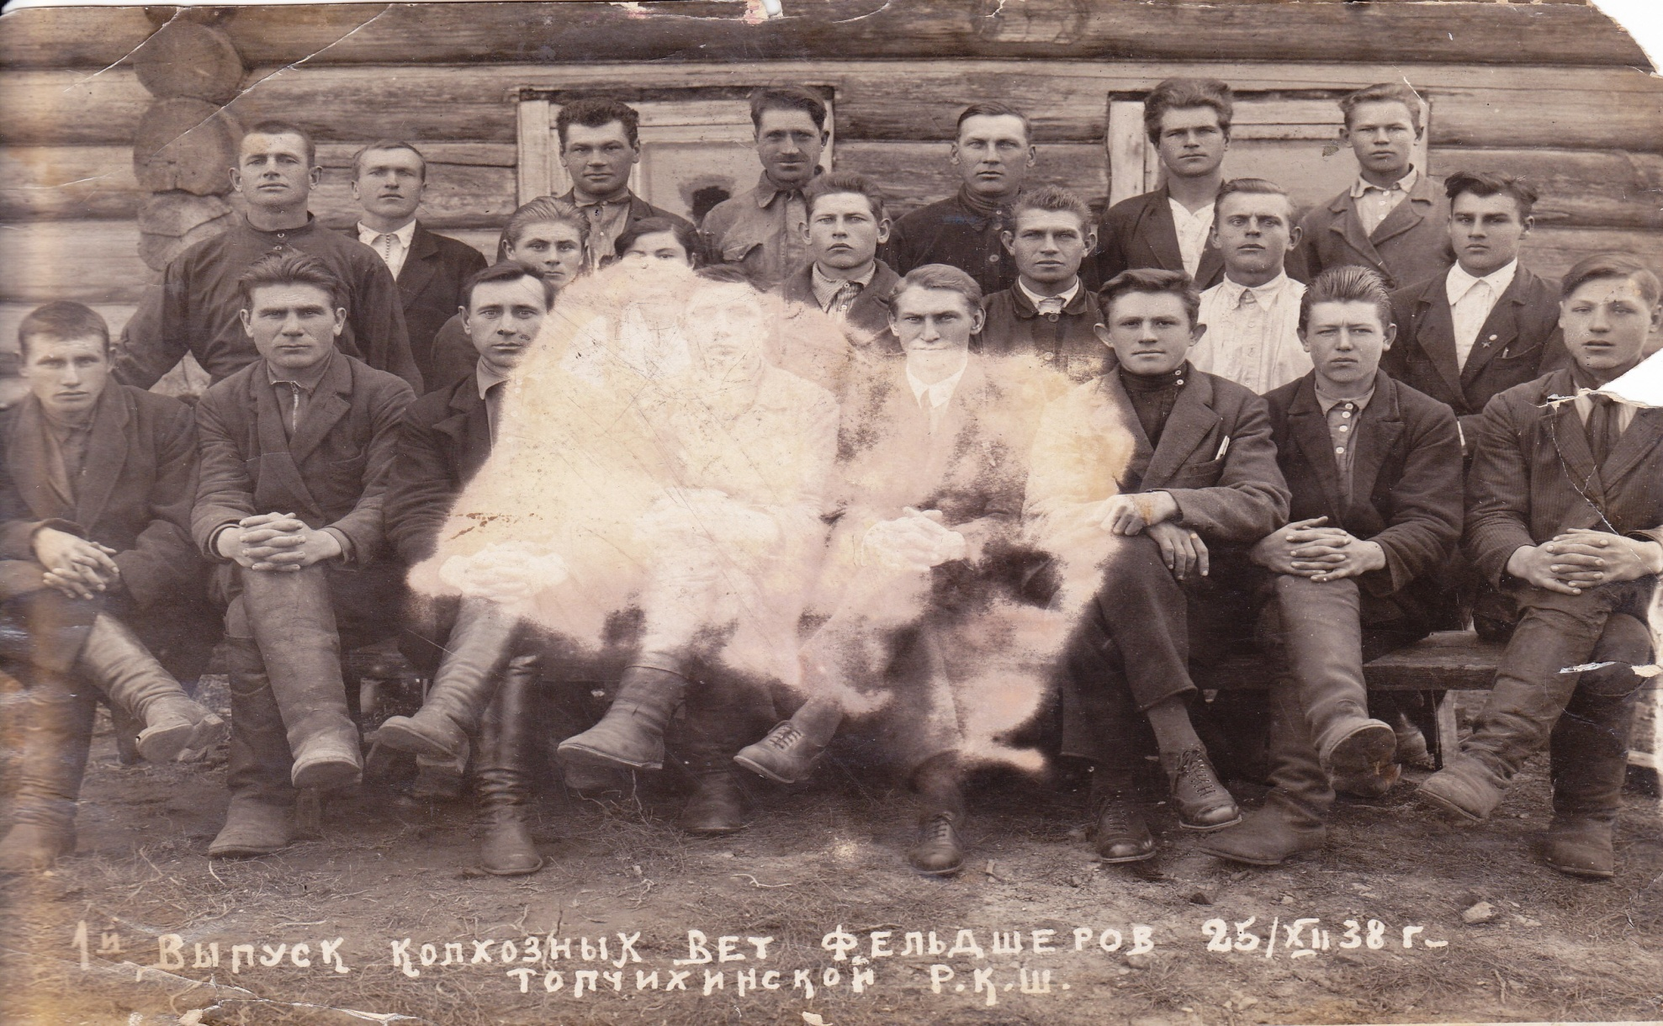
Выпуск колхозных ветеринарных фельдшеров Топчихинской РКШ 1938г

Slide 25
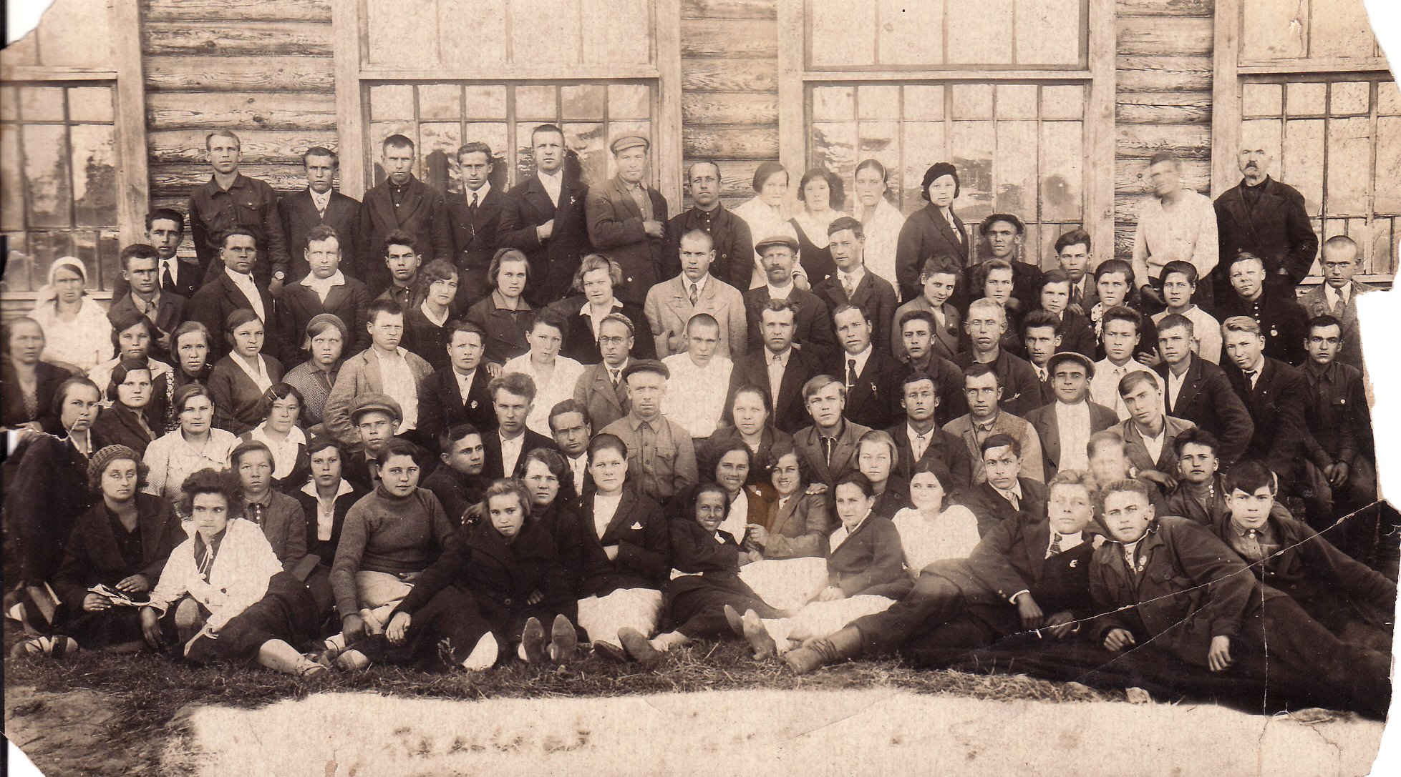
Совещание учителей Топчихинского района 1937г

Slide 26
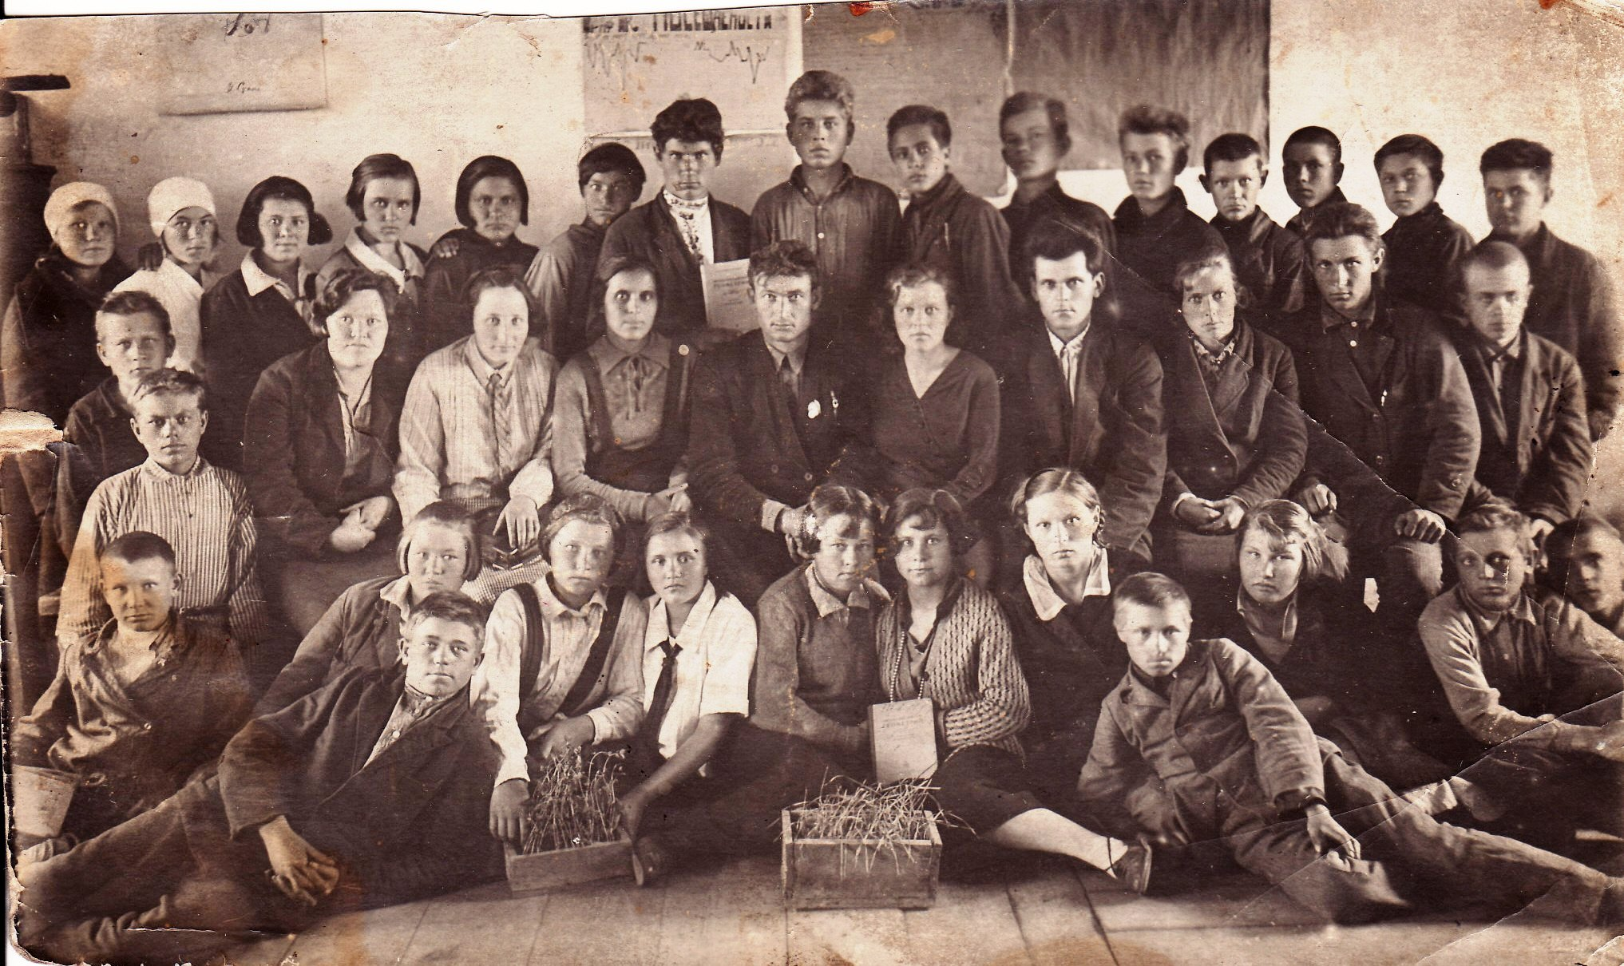
Топчихинская школа крестьянской молодёжи выпуск 1935г

Slide 27
Первый депутат ВС СССР от Алтайского края Елизавета Рудакова

Slide 28
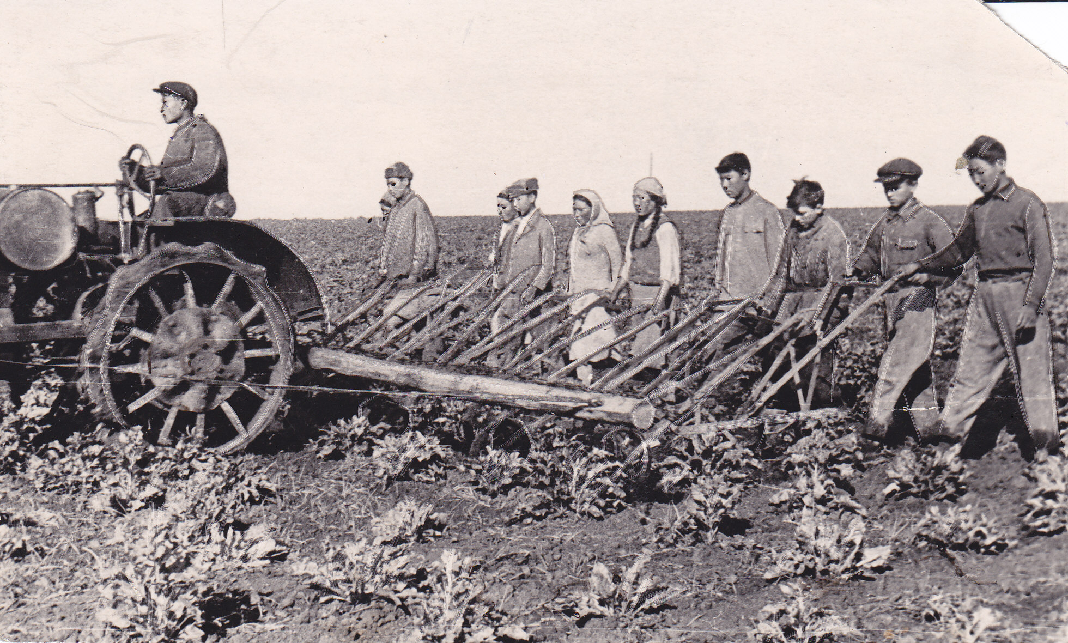
Комсомольцы Чистюньского свеклосовхоза на прополке свеклы

Slide 29
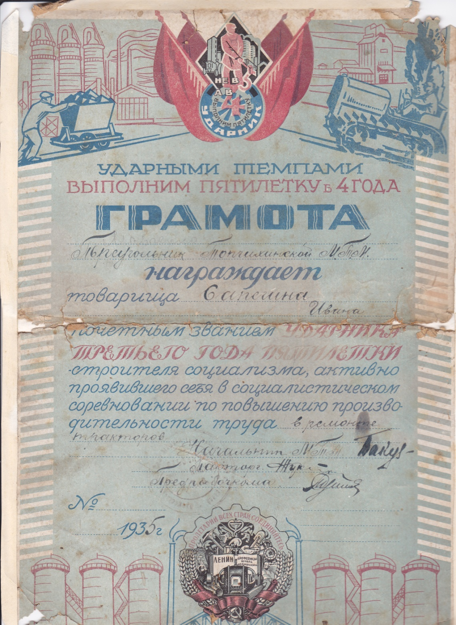

Slide 32
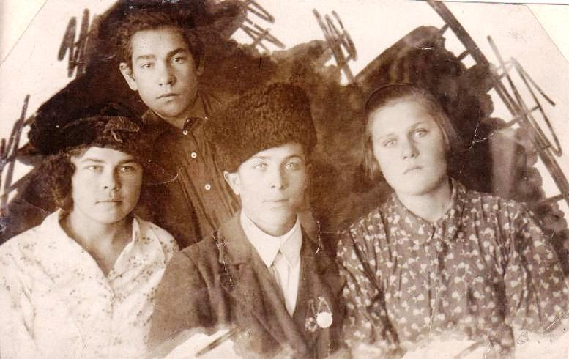

Slide 33
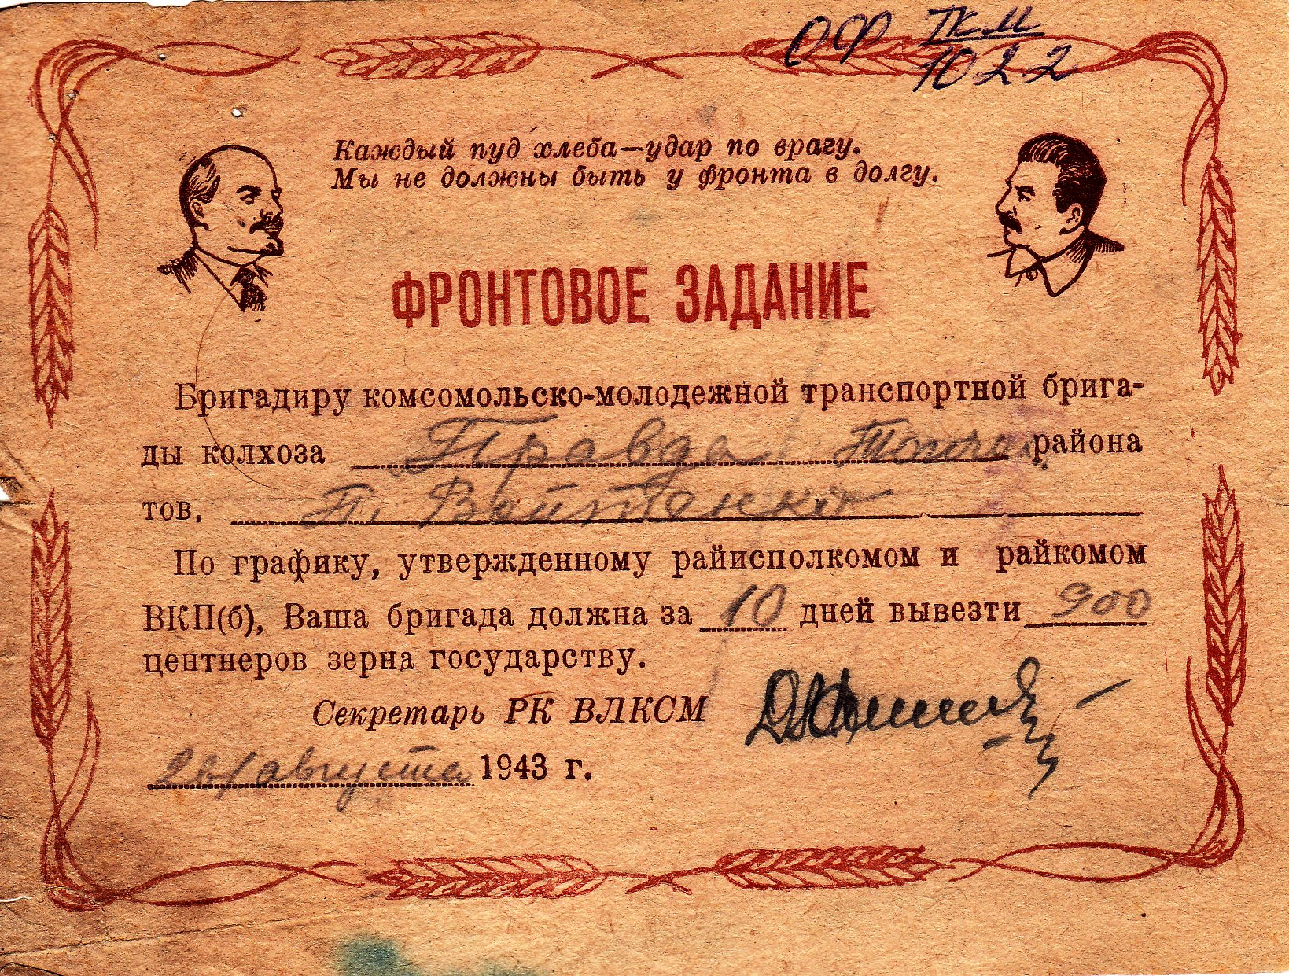

Slide 34
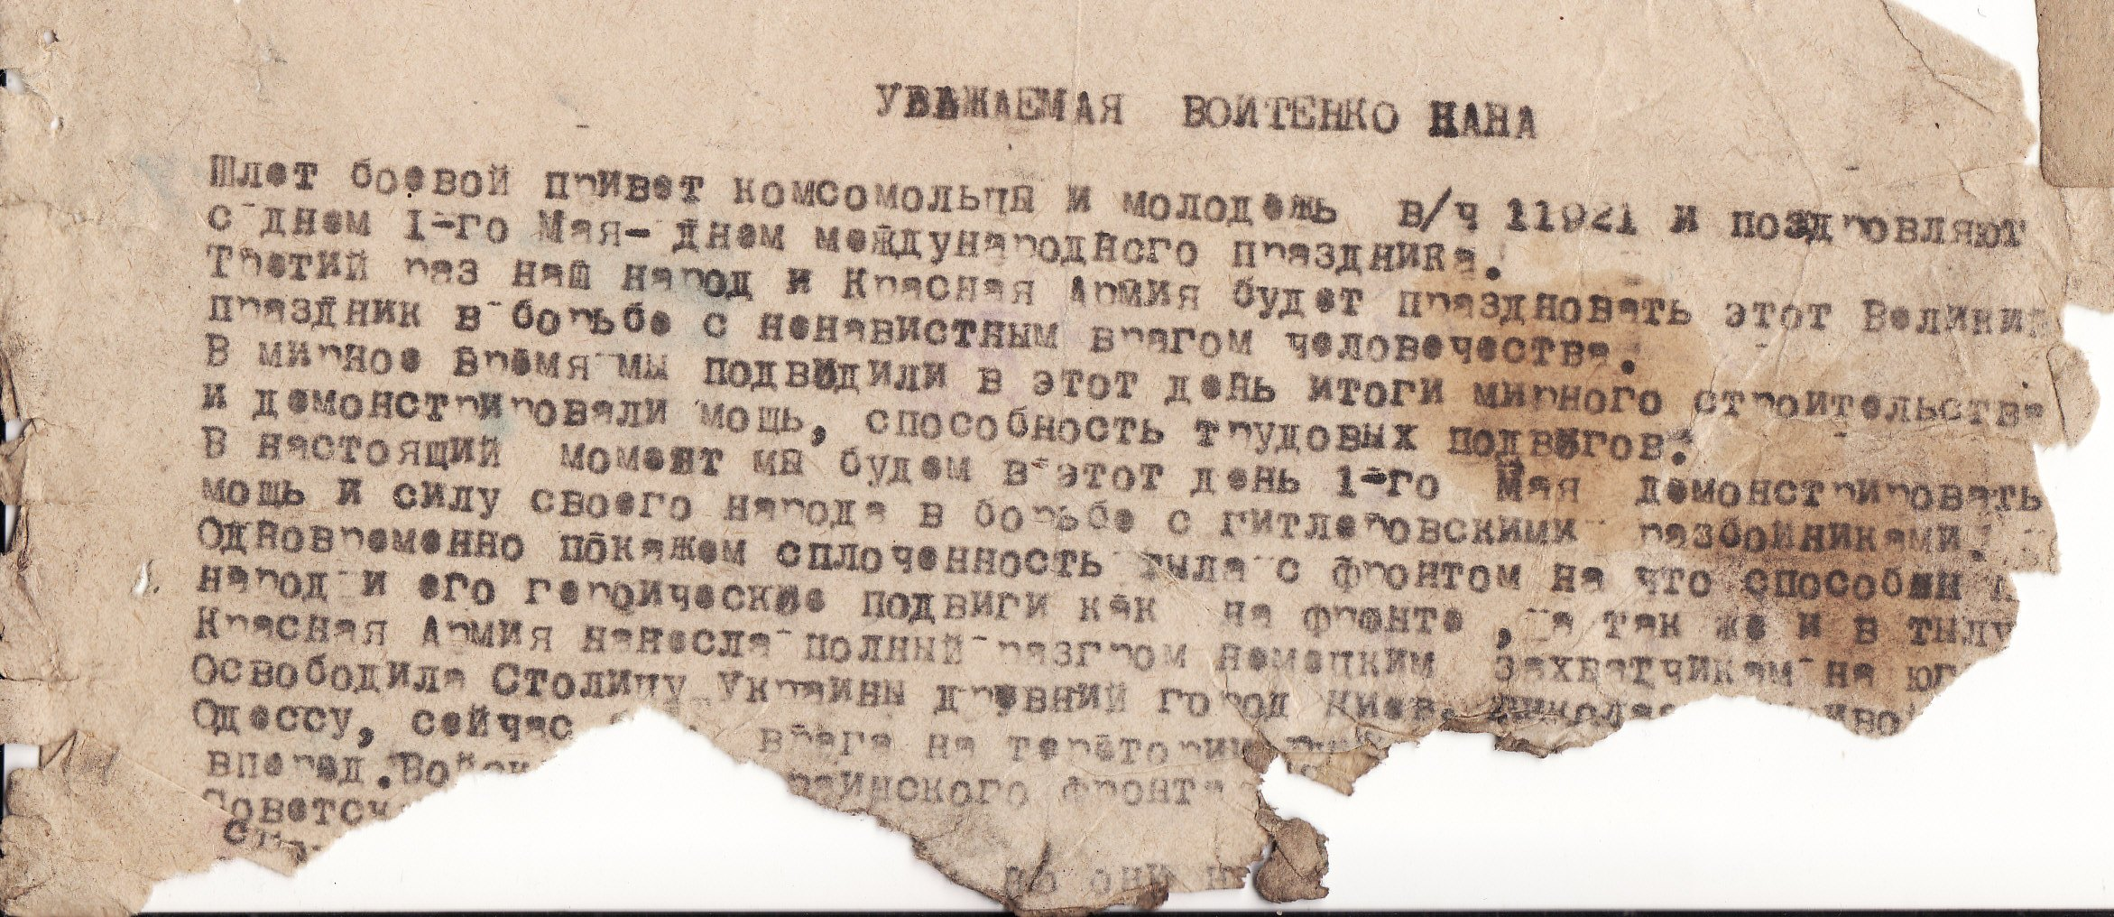

Slide 35
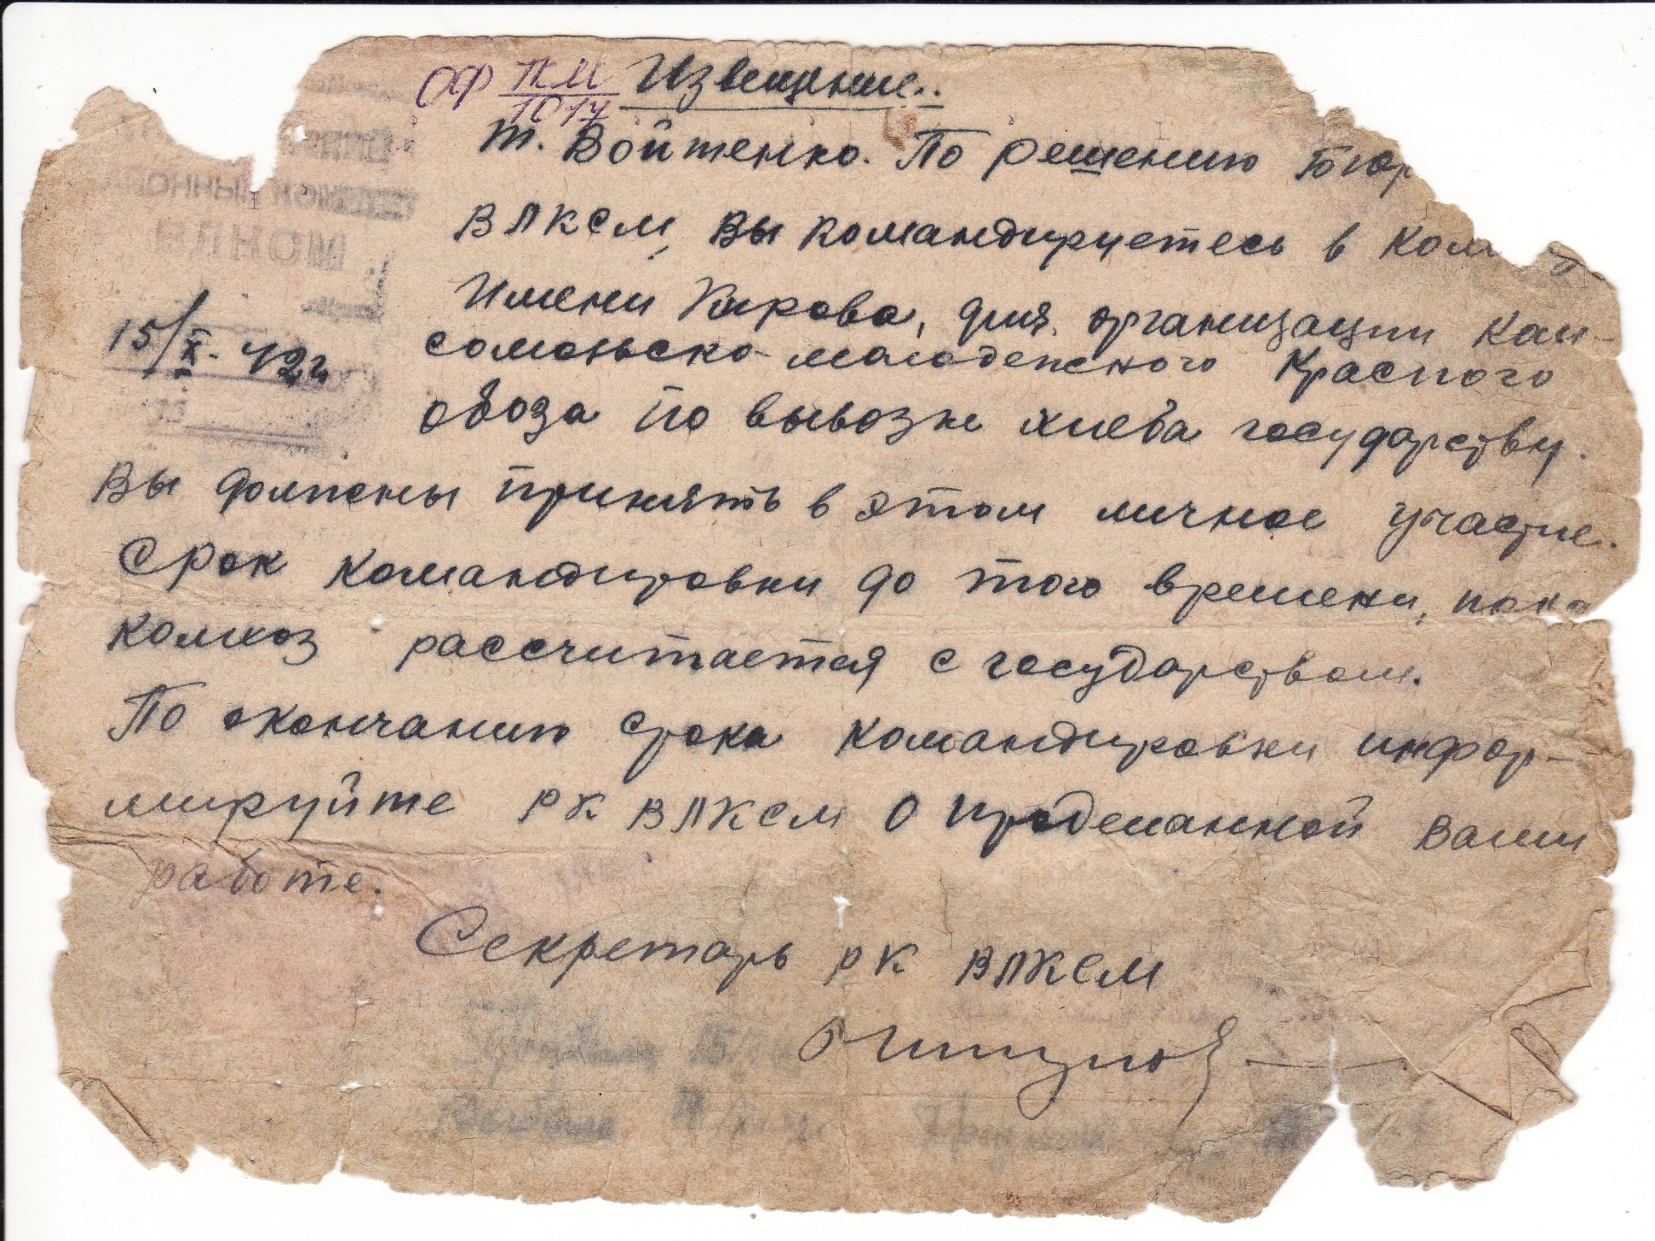

Slide 38
25000 комсомольцев- прибыли на восстановление Сталинграда
100000 комсомольцев – на восстановлении шахт Донбасса
4500 000 комсомольцев по путёвкам работали на восстановлении экономики
1946-1948гг – более 500 комсомольцев удостоились звания Героя Социалистического труда.

Slide 39
Герой Социалистического труда Зинченко Анна Владимировна (1947г)

Slide 43
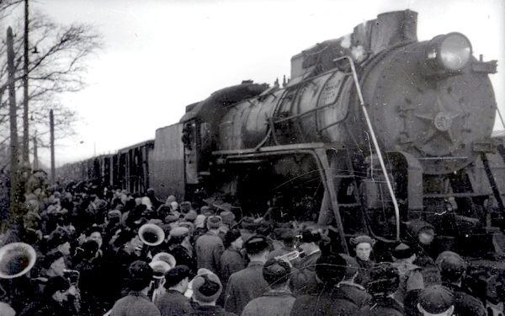

Slide 47
